Slide 1

پلتفرم آنلاین شناسایی ظرفیت‌ها و مدیریت برگزاری مسابقات ورزشی
به نام خدا
توسعه داده شده: در پاییز ١۴٠٣ تا بهار ١۴٠۴ توسط نوآوران نرم‌افزار آینده پارسیان (همند)

Slide 2

معرفی کلی
هدف: شناسایی ظرفیت‌های ورزشی کشور و مدیریت برگزاری مسابقات ورزشی در سطوح مختلف
مخاطبین^{١}: فدراسیون‌ها و هیأت‌های ورزشی استان‌ها و شهرستان‌ها
کاربران^{٢}: ورزشکاران، مربیان، داوران، باشگاه‌های ورزشی، علاقمندان به ورزش
Clients
End Users

Slide 3
١. مزایا برای مدیران ورزشی
مواردی که به مدیریت بهتر، نظارت دقیق‌تر و کاهش مشکلات اجرایی کمک می‌کنند:
امکان رهگیری شبکه‌های ارتباطی ورزشکاران و مربیان
(کدام ورزشکار با کدام مربی در چه باشگاهی در کدام شهرستان و استان فعالیت می‌کند)
الزام به عضویت در فدراسیون مربوطه و بیمه ورزشی
(با چک کردن تاریخ انقضای عضویت کارت فدراسیون و بیمه ورزشکاران پیش از هر مسابقه)
افزایش شفافیت و اعتماد عمومی در فرآیند برگزاری مسابقات

Slide 4
٢. ویژگی‌های عمده پلتفرم
مواردی که بیشتر به ساختار و عملکرد پلتفرم مرتبط هستند و تجربه کاربری را بهبود می‌دهند:
سطوح مختلف دسترسی و مدیریت متمرکز و آسان برگزاری مسابقات
(در تمام سطوح: کشور، استان، شهرستان)
امکان تعریف و افزودن انواع کاربران
(عادی، عضو، باشگاه‌ها، مدیران، هیأت‌ها)
تشکیل بانک اطلاعاتی و شبکه‌های ارتباطی و استخراج انواع گزارش‌ها
(ورزشکاران، مربیان، داوران، باشگاه‌ها)
دسترسی لحظه‌ای به اطلاعات ورزشکاران، مربیان، داوران، مسابقات و نتایج
پشتیبانی از گسترش به سایر ورزش‌ها
(قابلیت گسترش و انعطاف‌پذیری پلتفرم در کمترین زمان ممکن برای اضافه کردن ورزش‌های جدید در آینده)

Slide 5
٣. چالش‌ها و راهکارها
راهکار ✅ | چالش ❌
یکبار ثبت‌نام آنلاین (امکان شرکت کردن در تمام مسابقات آتی) | فرآیندهای ثبت‌نام پیچیده و زمان‌بر برای هر مسابقه (وابسته به مدارک فیزیکی و مراجعه حضوری)
افزایش دقت و انجام سیستمی فرآیندها (فرآیند واحد تأیید اطلاعات و مدارک کاربران، قرعه‌کشی هوشمند) | خطاهای انسانی (در گردآوری اطلاعات، قرعه‌کشی، و عدم دقت در تنظیم جداول مسابقات)
کاهش هزینه‌های اجرایی و افزایش بهره‌وری (حذف کاغذبازی، کاهش نیروی انسانی موردنیاز، صرفه‌جویی در زمان) | هزینه‌های بالا (چاپ فرم‌ها، نیروی انسانی، هماهنگی‌های دستی)
ایجاد شفافیت در فرآیند قرعه‌کشی (بدون امکان تغییر یا خطای انسانی) | امکان اشتباه یا عدم شفافیت در قرعه‌کشی‌ها (اعتراضات و مشکلات حقوقی)
دسترسی سریع به اطلاعات و نتایج مسابقات (همه اطلاعات در یک سامانه متمرکز) | عدم دسترسی سریع به اطلاعات مسابقات و تأخیر در اعلام نتایج (اعلام نتایج با تأخیر یا اشتباه، ارتباطات ضعیف)
ایجاد بانک اطلاعاتی جامع از ورزشکاران و مسابقات (پایه‌ای برای تحلیل‌ها و بهبود عملکرد در آینده) | عدم امکان تحلیل و گزارش‌گیری دقیق از مسابقات (نبود بانک اطلاعاتی متمرکز برای بررسی عملکرد ورزشکاران و روند مسابقات)

Slide 6
۴. فرآیند کار با پلتفرم
ثبت نام و ورود
مدیریت برگزاری مسابقات
(ویژه مدیران و برگزارکنندگان)
دسترسی و مدیریت سیستم
(ویژه مدیران سامانه)
تکمیل اطلاعات پروفایل
مشاهده و ثبت نام در مسابقات
(ویژه کاربران)

Slide 7
۴. فرآیند کار با پلتفرم (ادامه)
ثبت نام و ورود
ثبت ‌نام یا ورود با شماره موبایل
امکان ورود با رمز عبور
امکان بازیابی رمز با کد ملی

Slide 8




Slide 9
۴. فرآیند کار با پلتفرم (ادامه)
تکمیل اطلاعات پروفایل
انتخاب نقش: ورزشکار، مربی، داور
مشخصات فردی: اطلاعات هویتی، سکونت، تحصیلی و مدارک ورزشی
اتصال به باشگاه، مربی یا سبک ورزشی (بر اساس نقش کاربر)

Slide 10
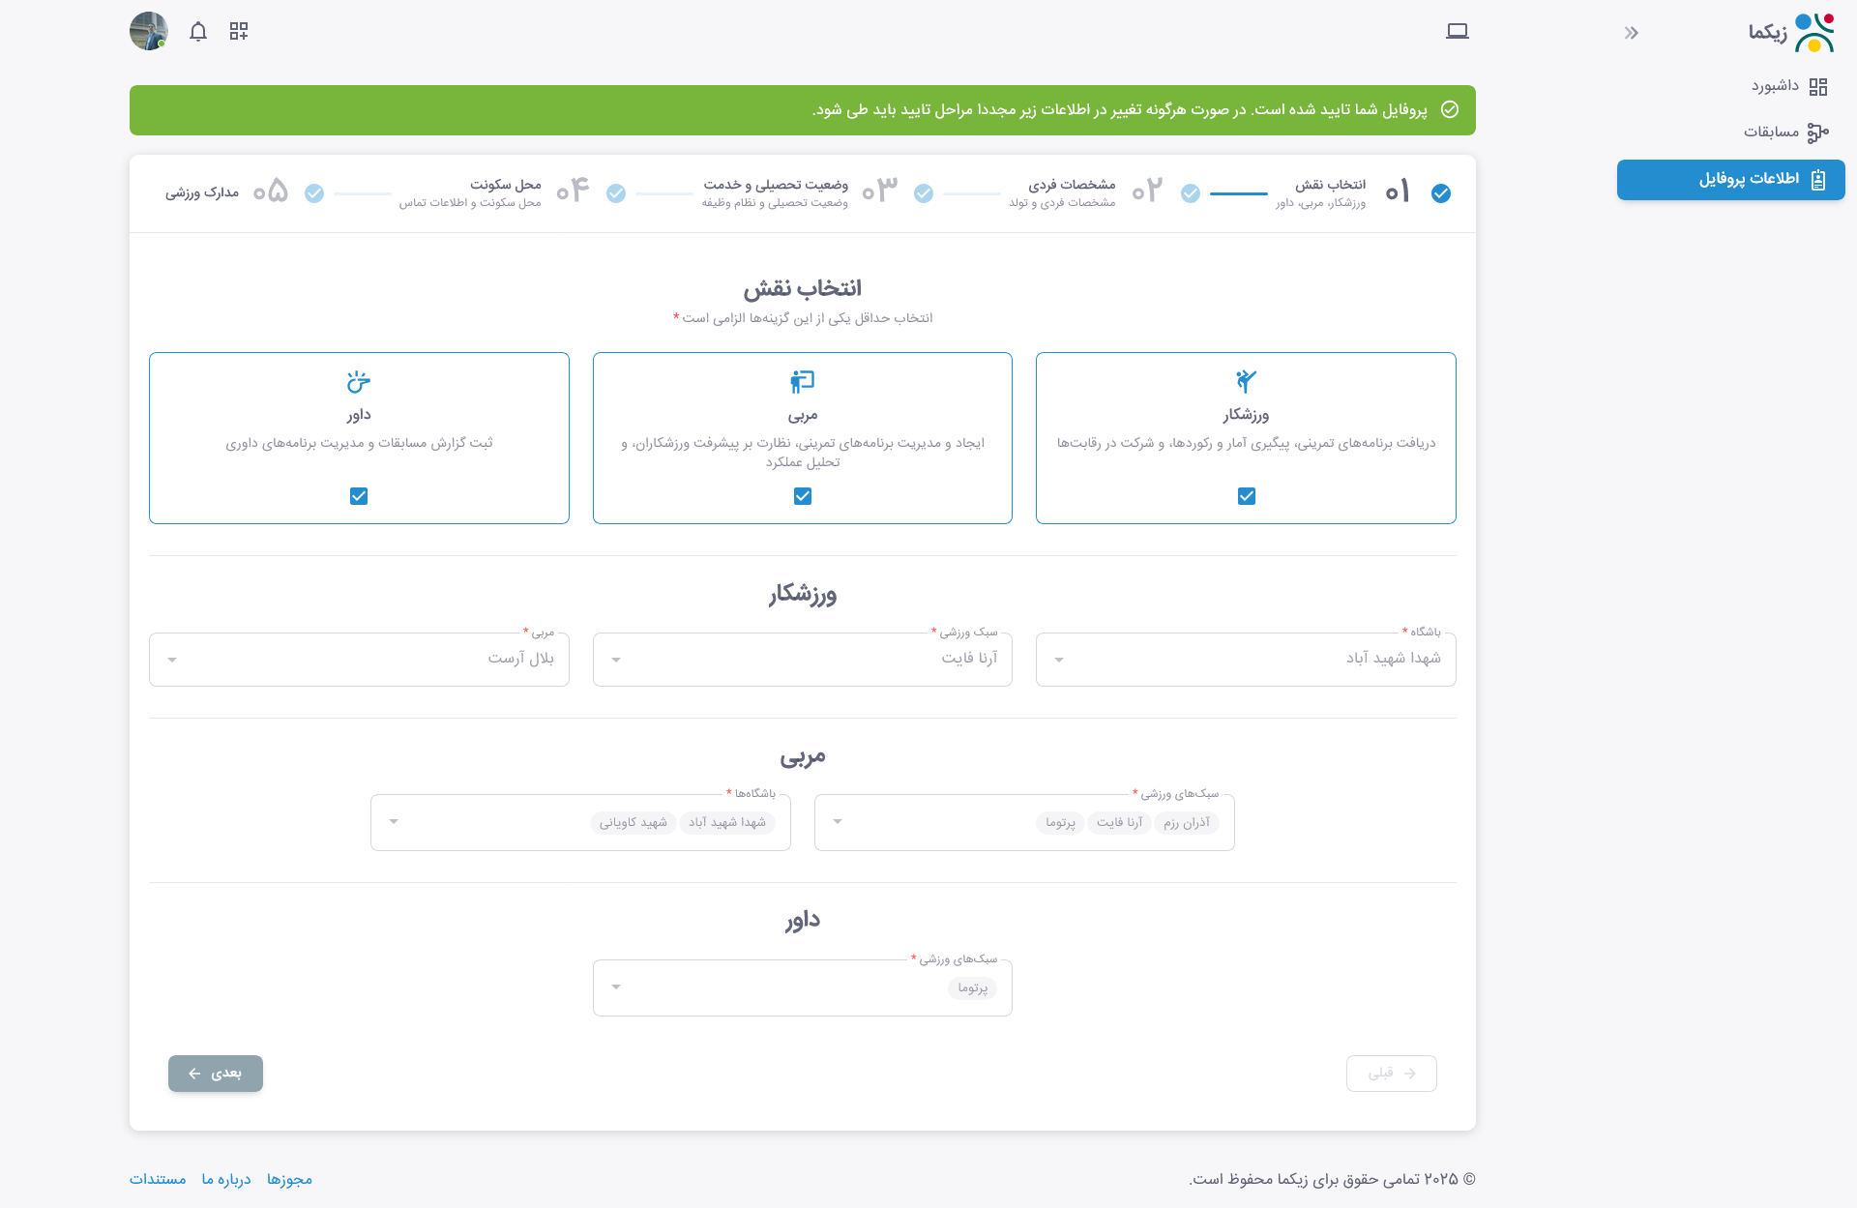

Slide 11
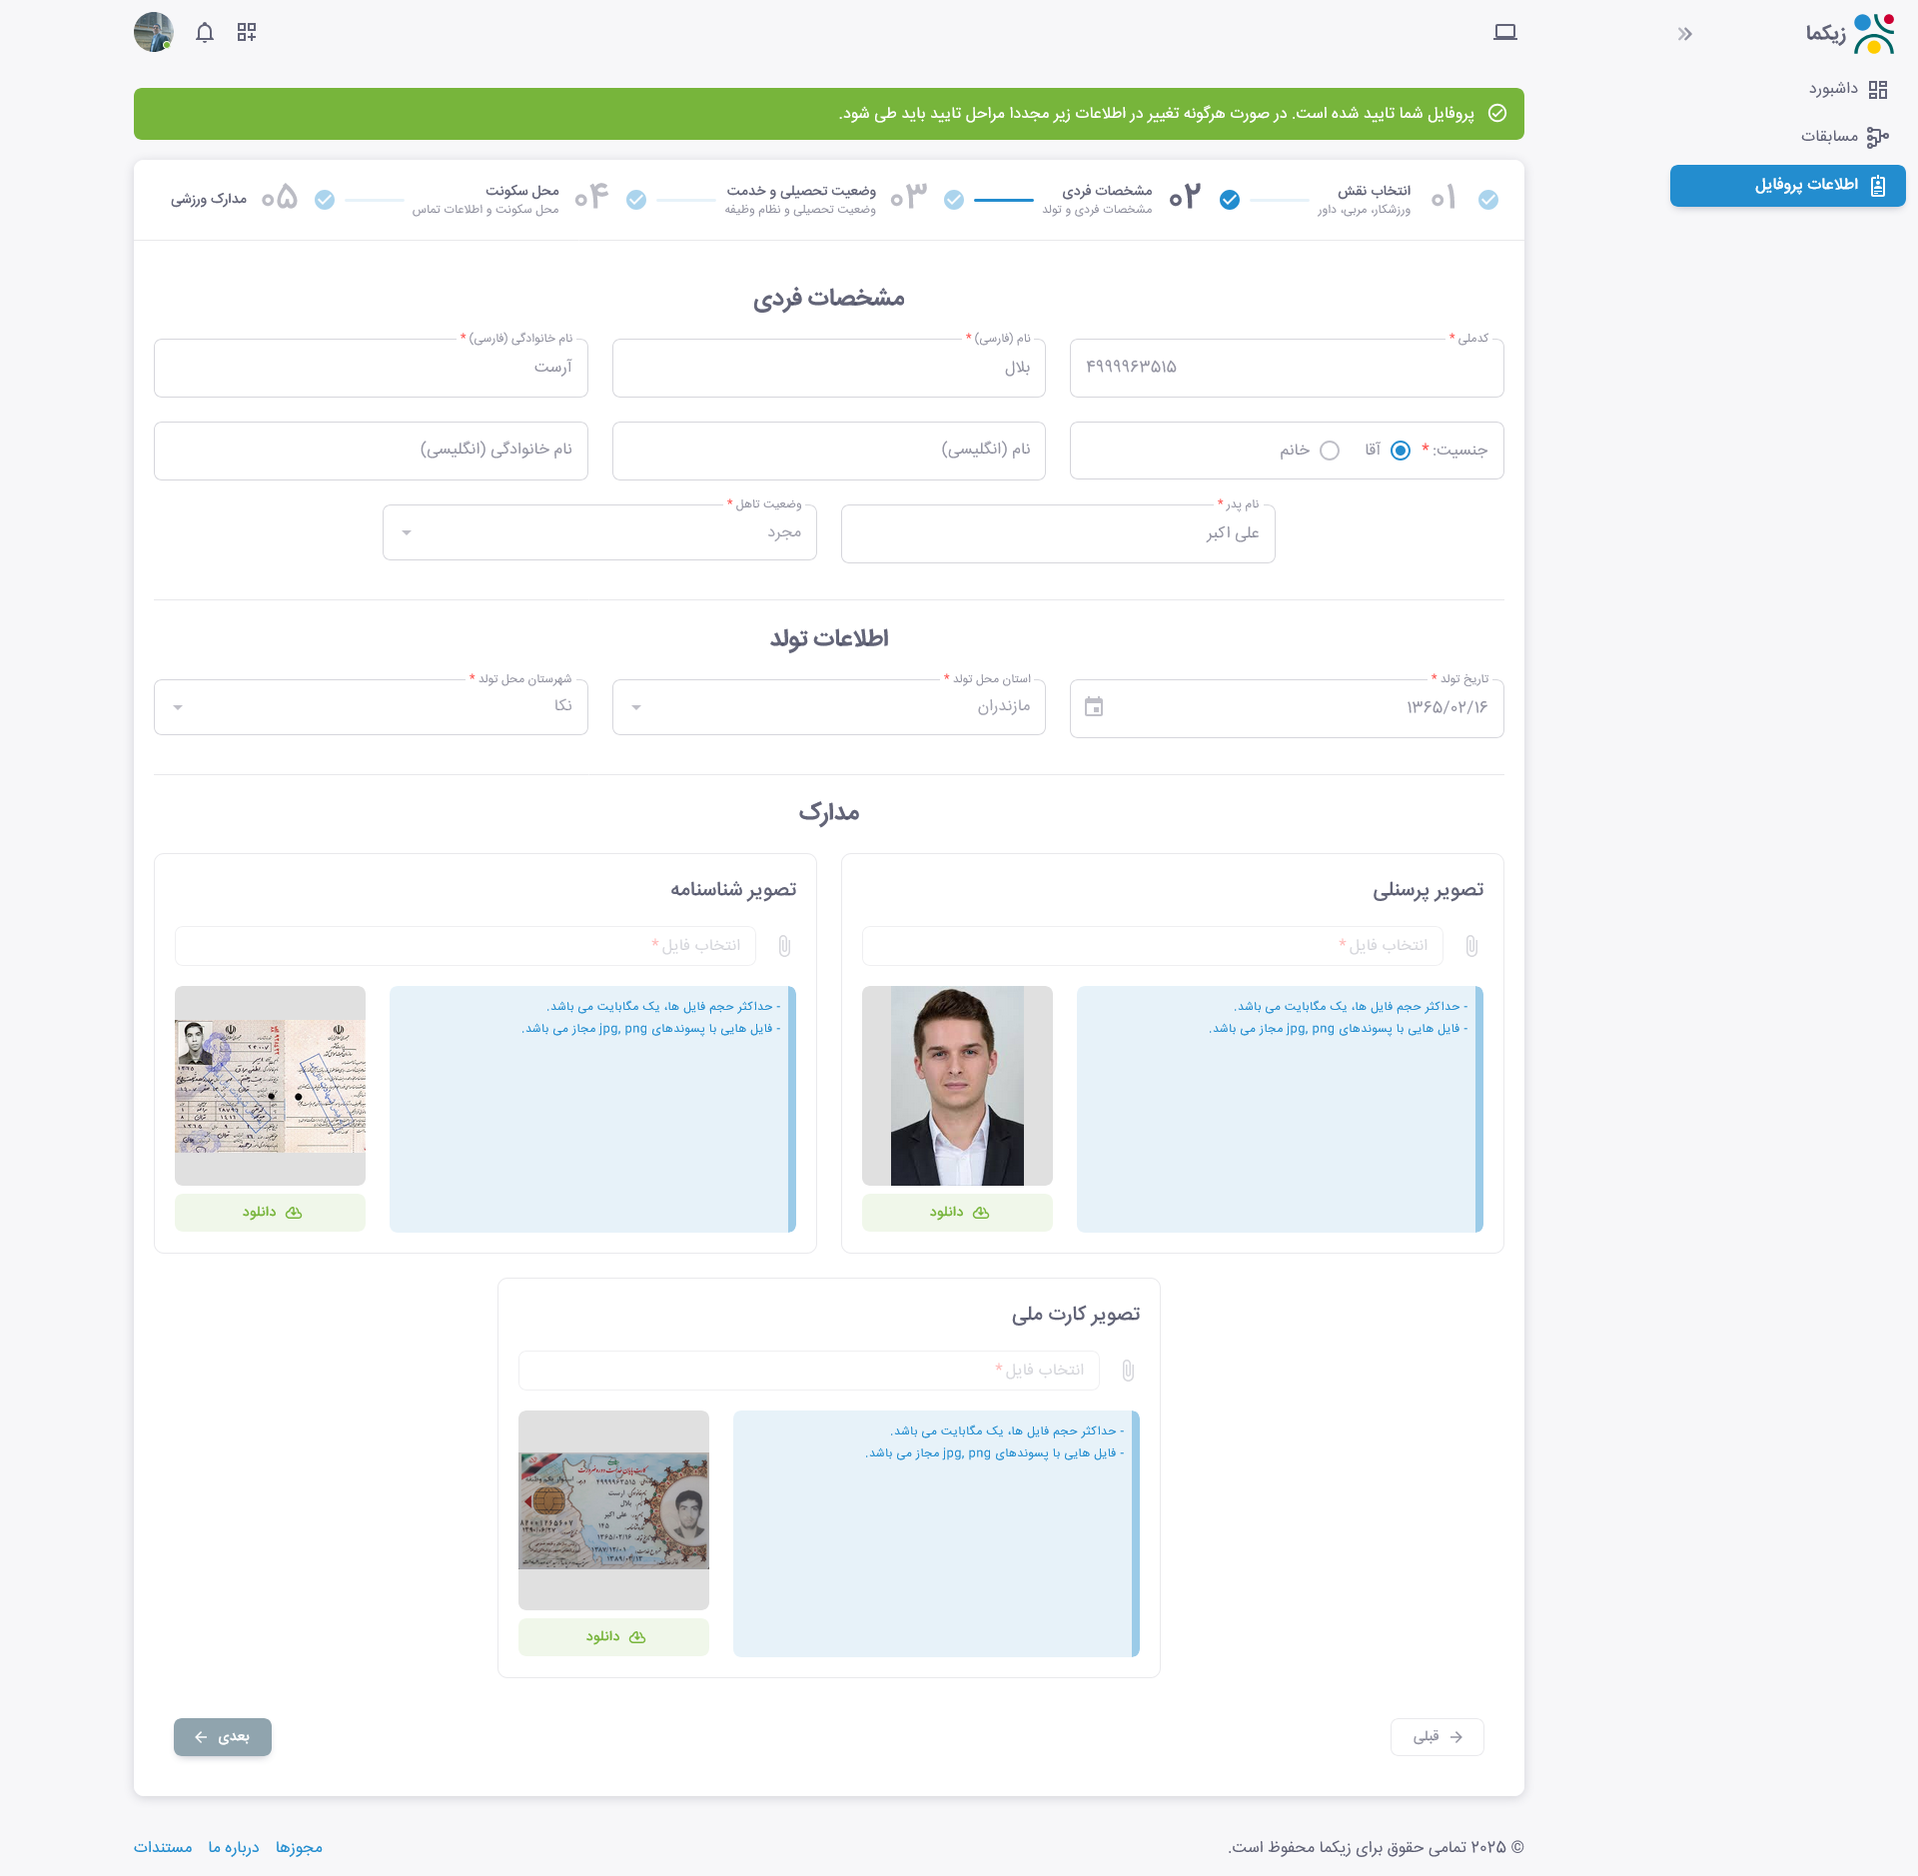

Slide 12
۴. فرآیند کار با پلتفرم (ادامه)
مشاهده و ثبت نام در مسابقات (ویژه کاربران)
داشبورد شخصی: پیشنهاد مسابقات متناسب با ویژگی‌های فردی (سن، وزن، جنسیت، ورزش، موقعیت جغرافیایی)
جستجو و ثبت‌نام در مسابقات (مشاهده لیست مسابقات، تکمیل شرایط لازم)

Slide 13
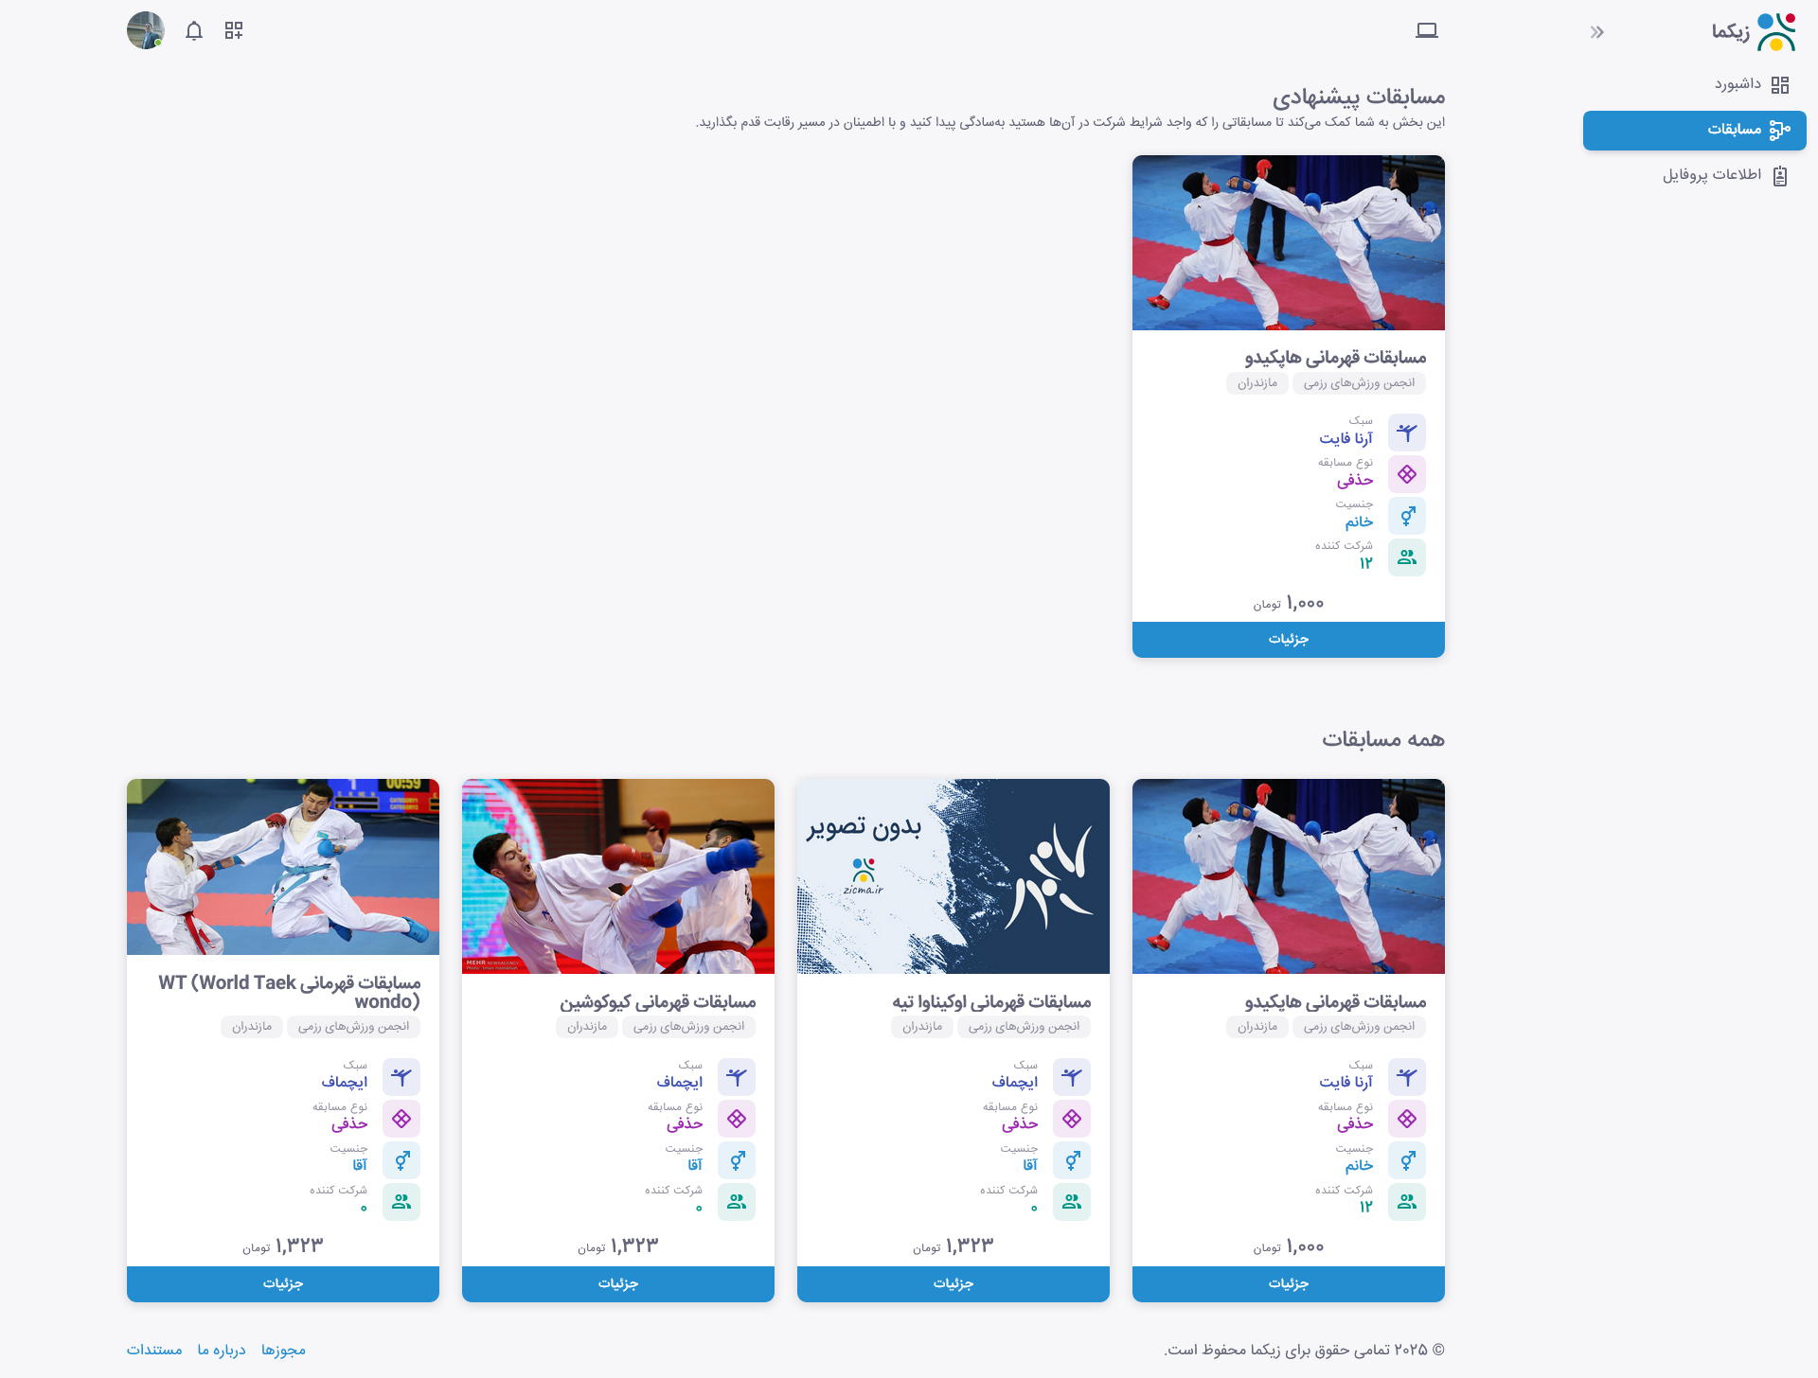

Slide 14
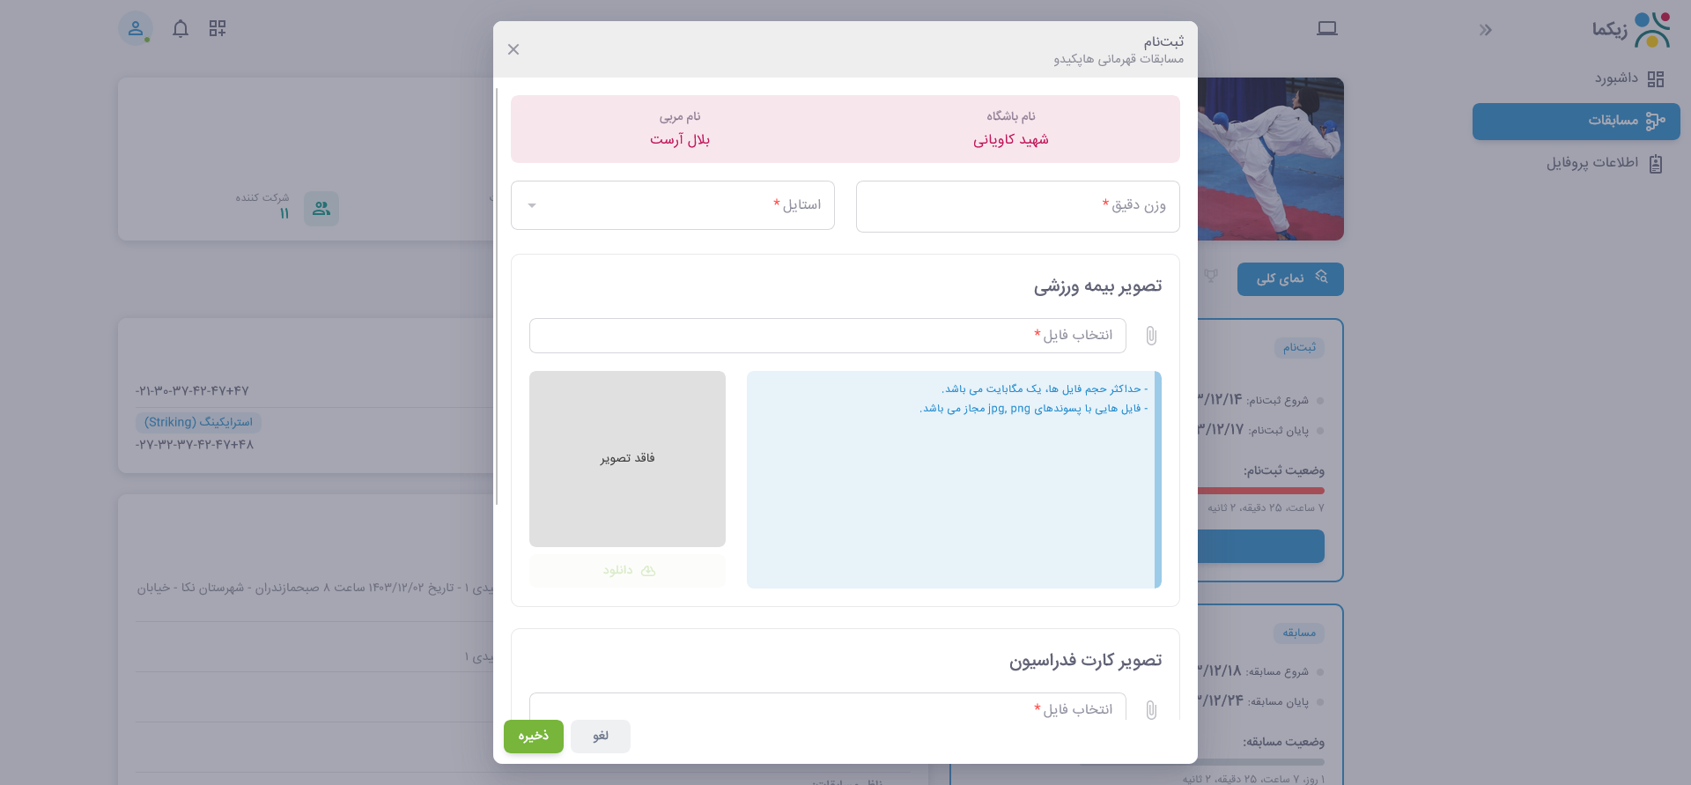

Slide 15
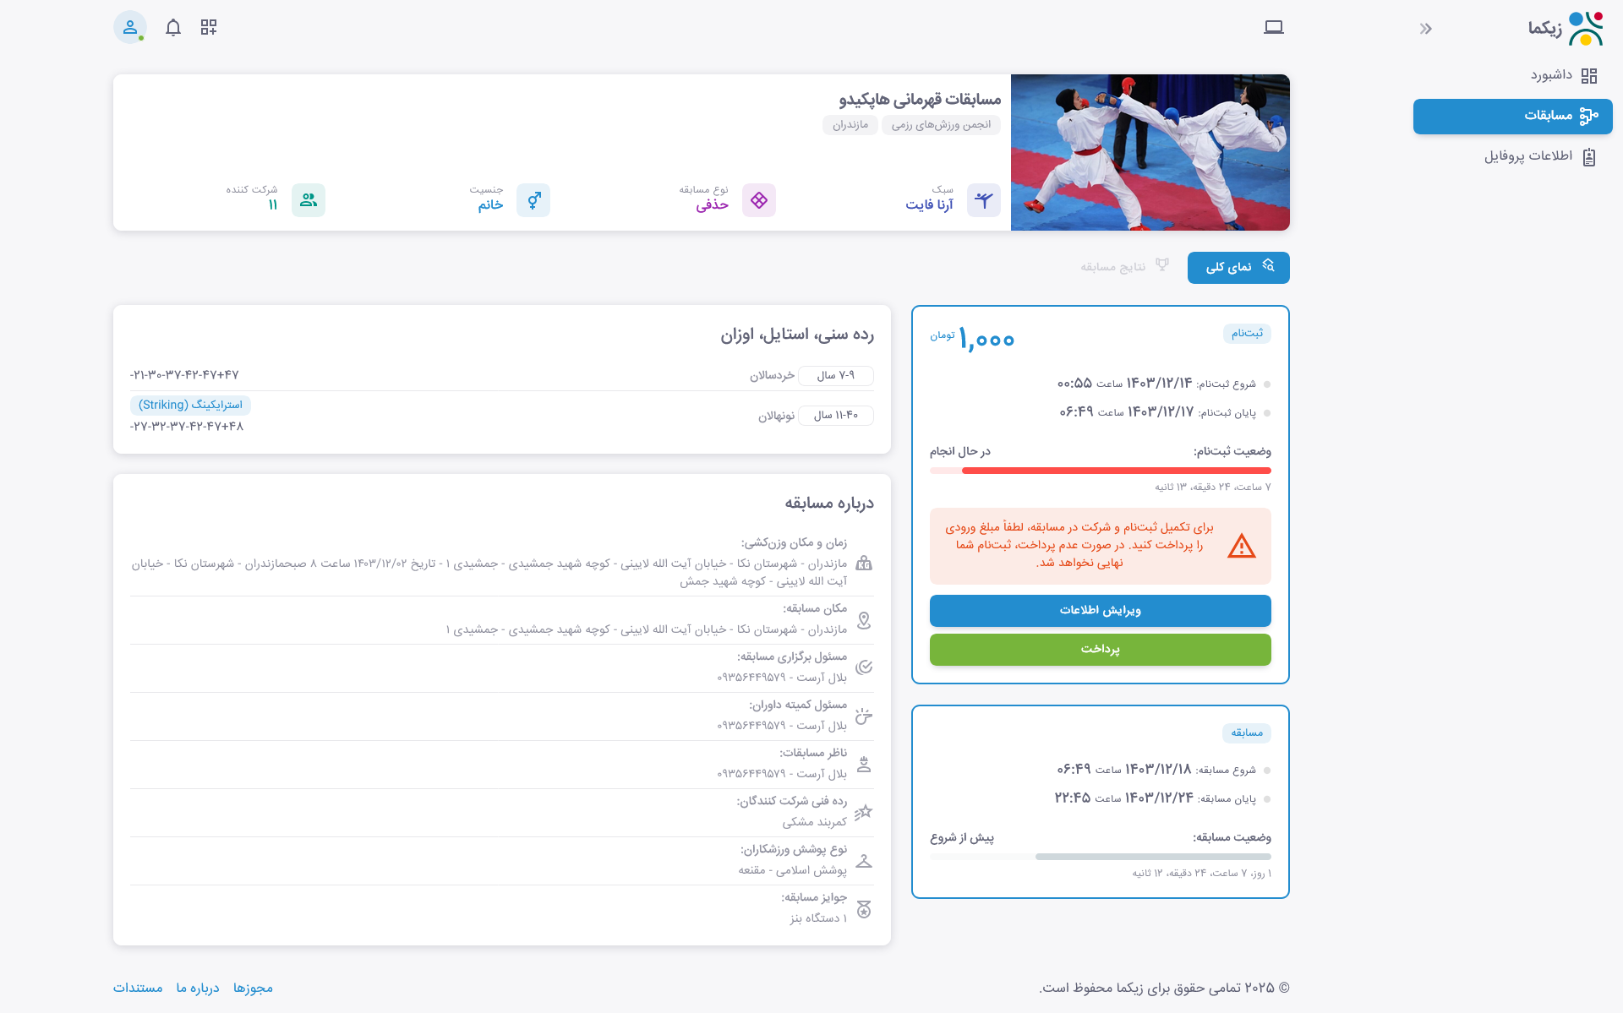

Slide 16
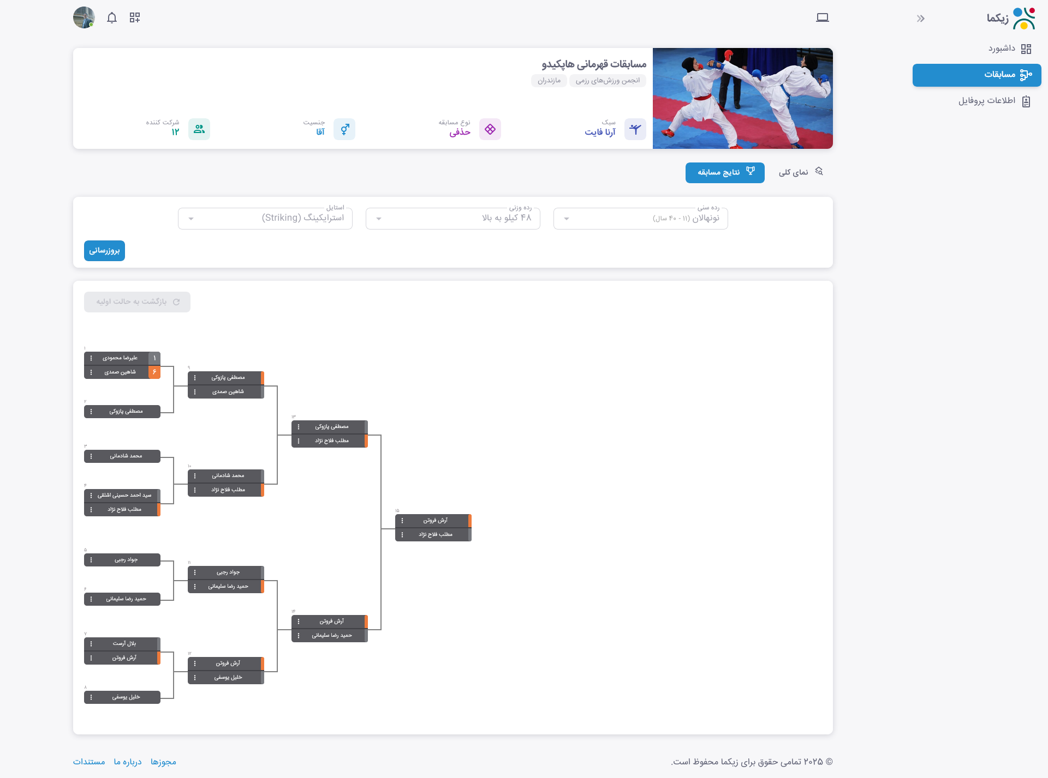

Slide 17
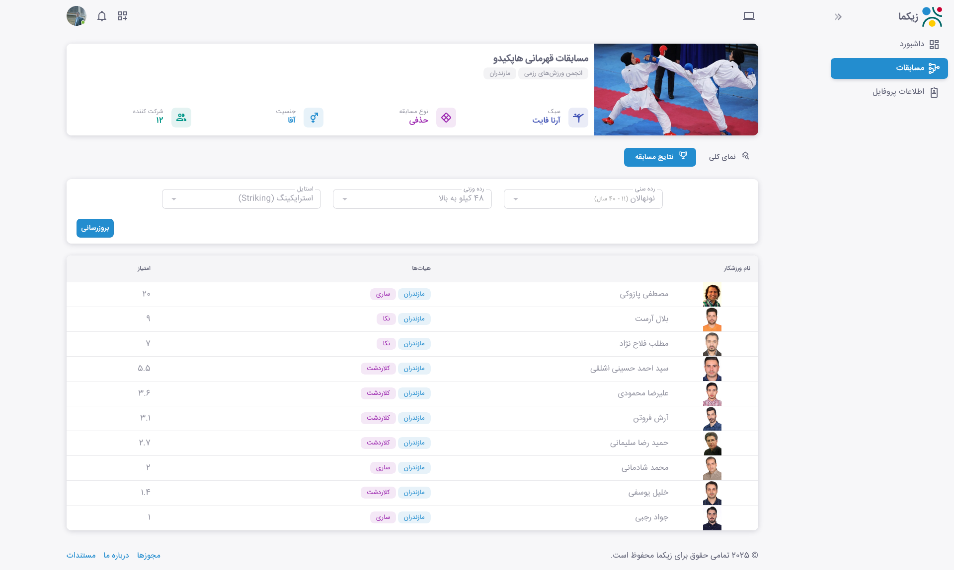

Slide 18
۴. فرآیند کار با پلتفرم (ادامه)
مدیریت برگزاری مسابقات (ویژه مدیران و برگزارکنندگان)
تعریف و انتشار مسابقات (سطوح کشوری، استانی، شهرستانی)
تعریف دسته‌بندی‌ها: رده‌های سنی، اوزان، سبک‌ها و استایل‌ها
مدیریت ثبت‌نام ورزشکاران و بررسی مدارک
قرعه‌کشی و تنظیم جداول مسابقات
ثبت نتایج و مشاهده مسیر مسابقه
فرآیند تأیید پروفایل (پیش‌نیاز شرکت در مسابقات)

Slide 19
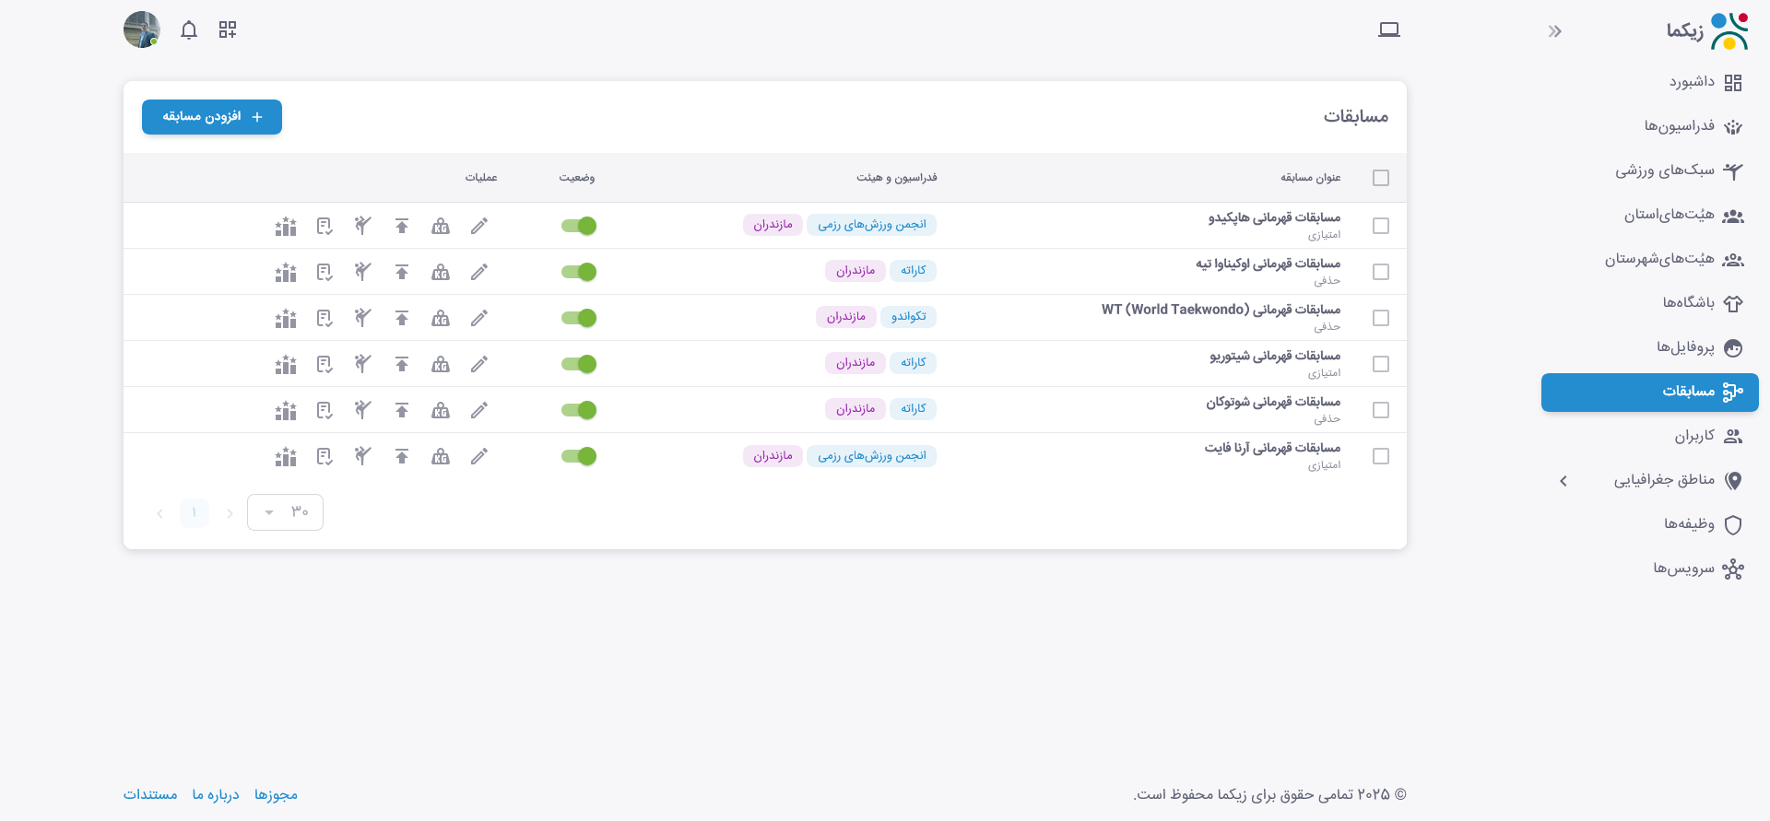

Slide 20
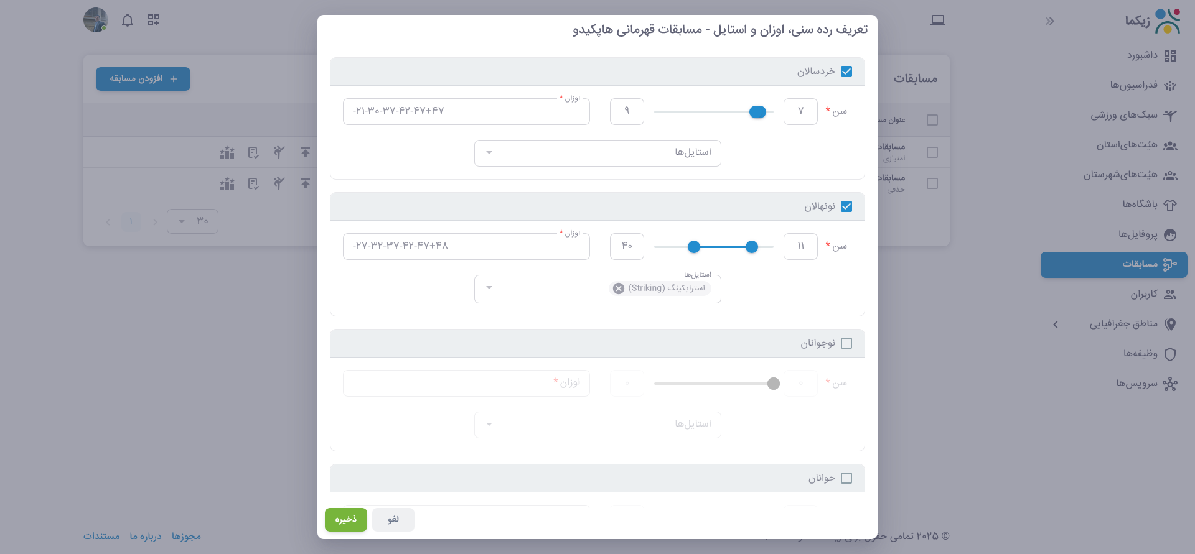

Slide 21
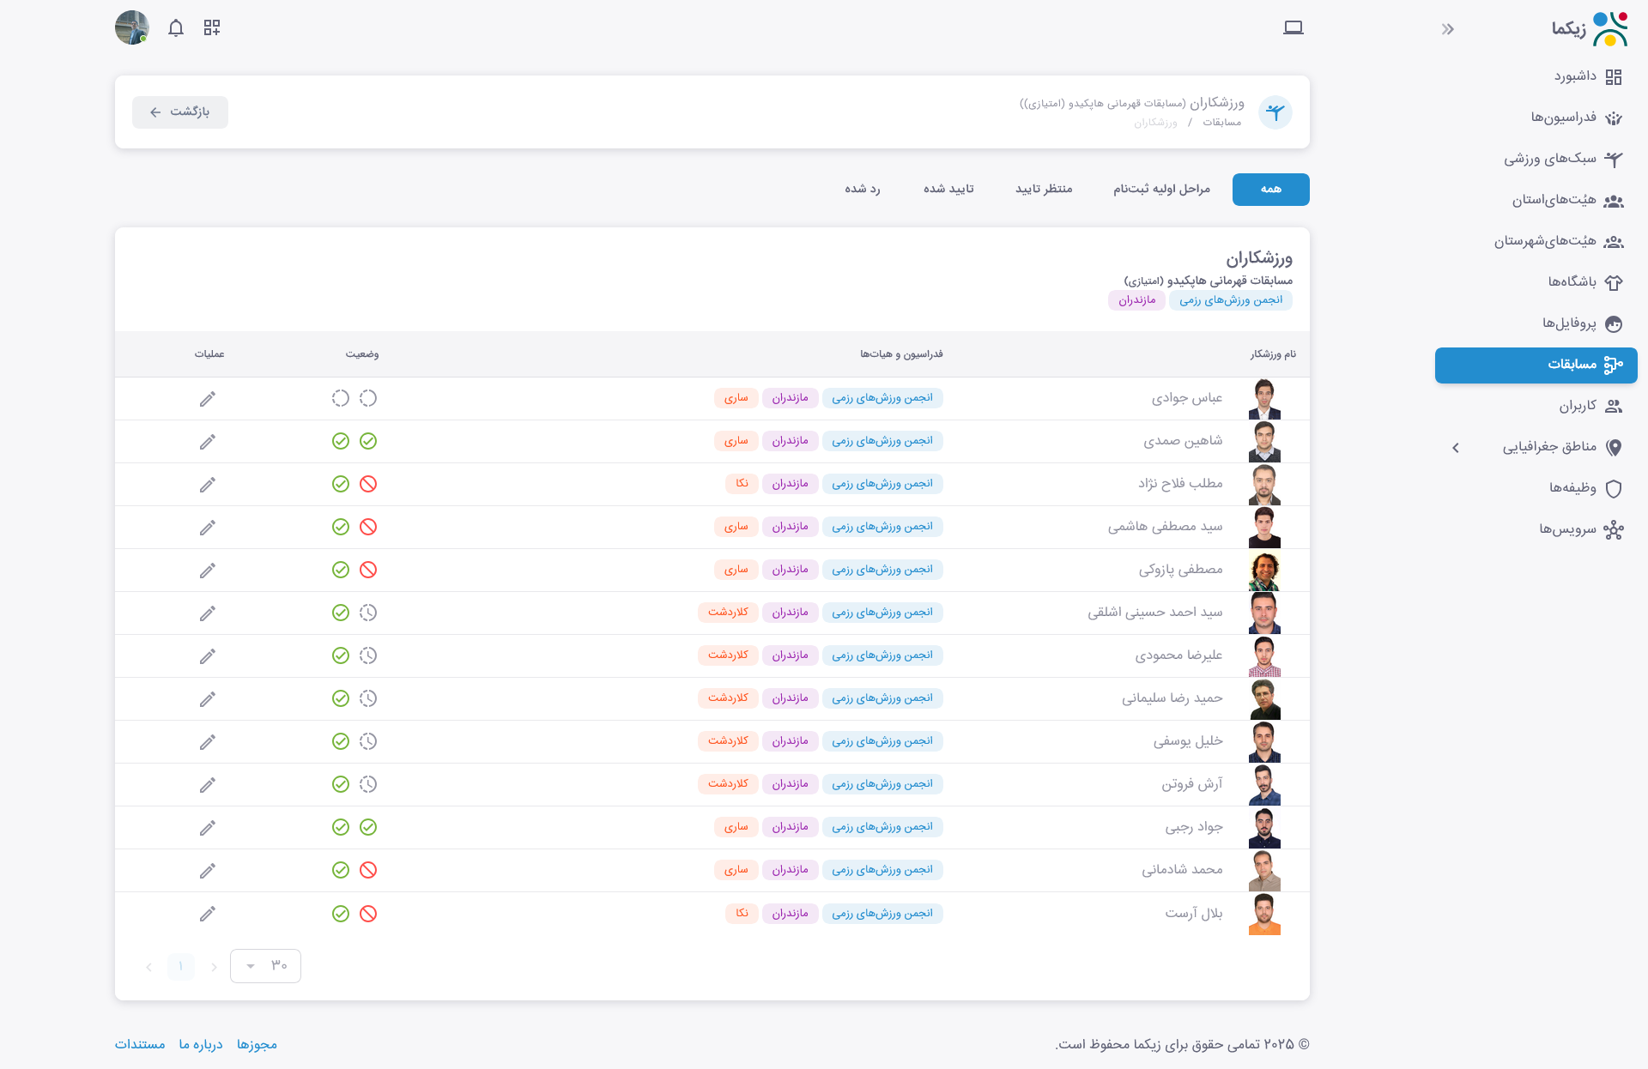

Slide 22
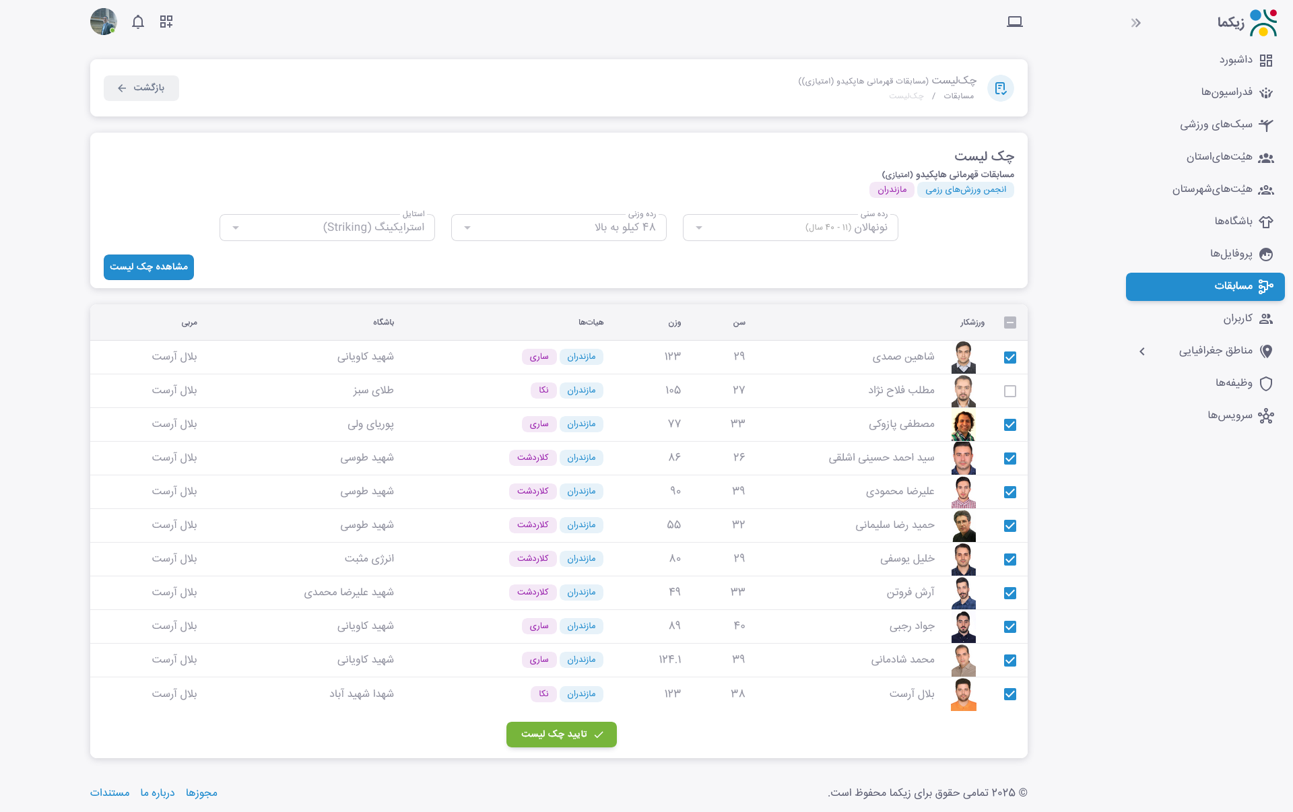

Slide 23
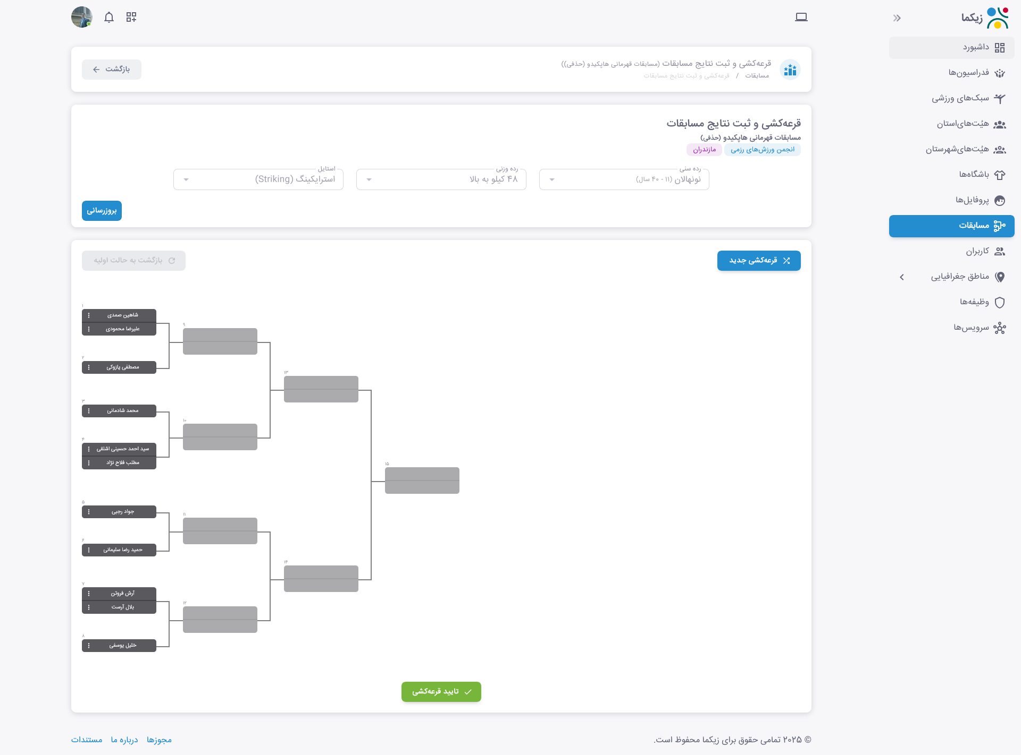

Slide 24
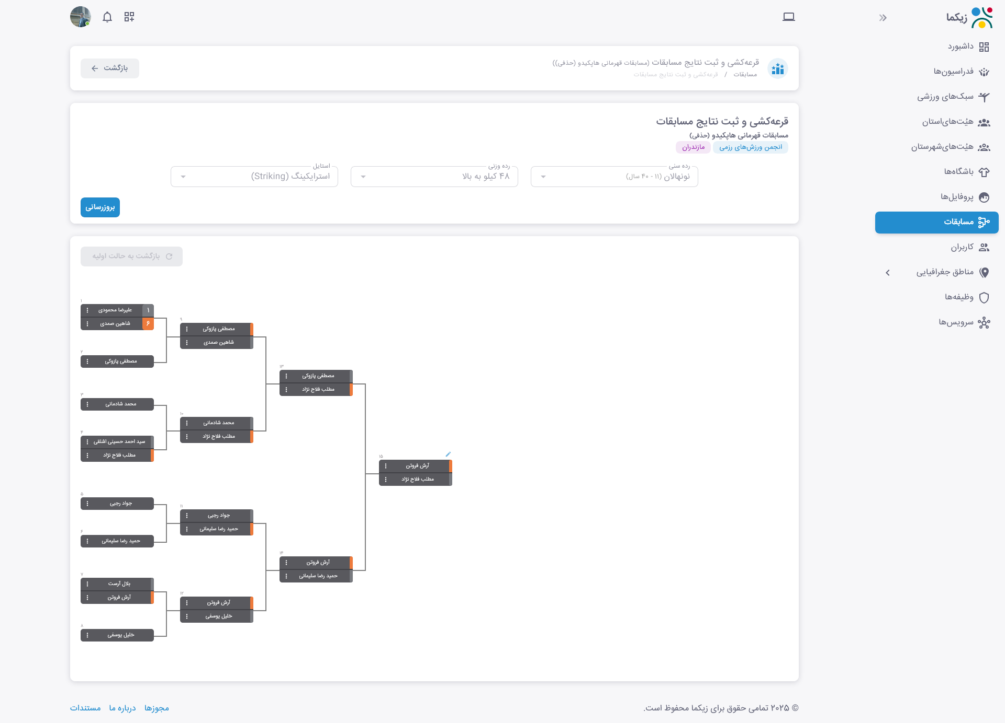

Slide 25
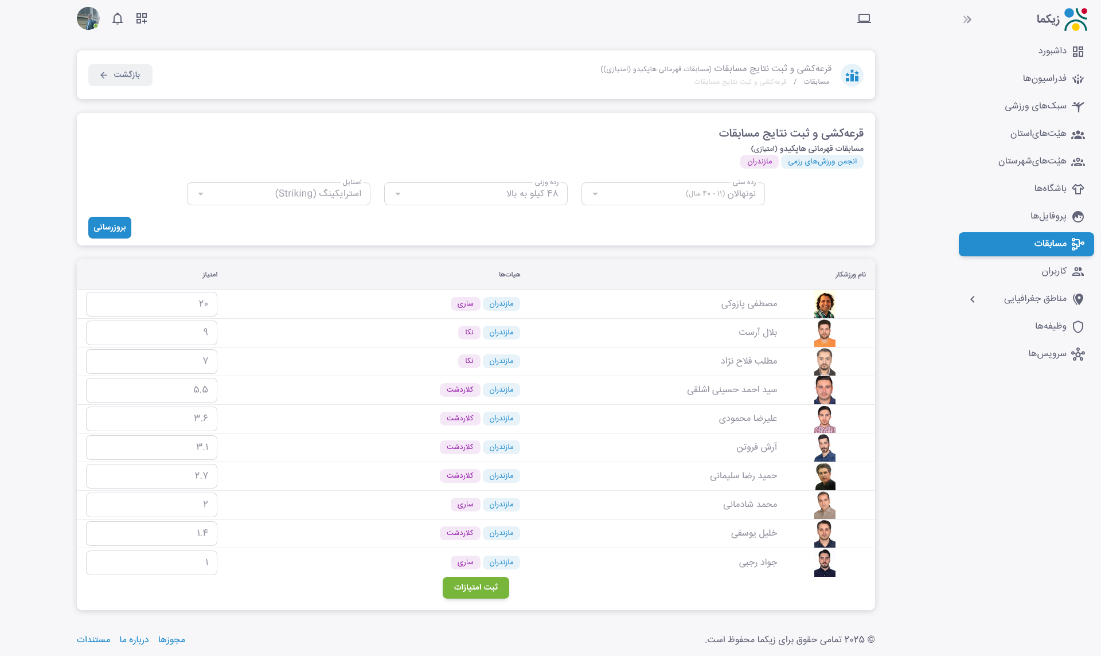

Slide 26
۴. فرآیند کار با پلتفرم (ادامه)
دسترسی‌ها و مدیریت سیستم (ویژه مدیران سامانه)
مدیریت کاربران و تعیین سطوح دسترسی
امکان مدیریت وب‌سرویس و تبادل داده با سایر سازمان‌ها
مدیریت فدراسیون‌ها، هیأت‌های ورزشی، باشگاه‌ها و مناطق جغرافیایی

Slide 27
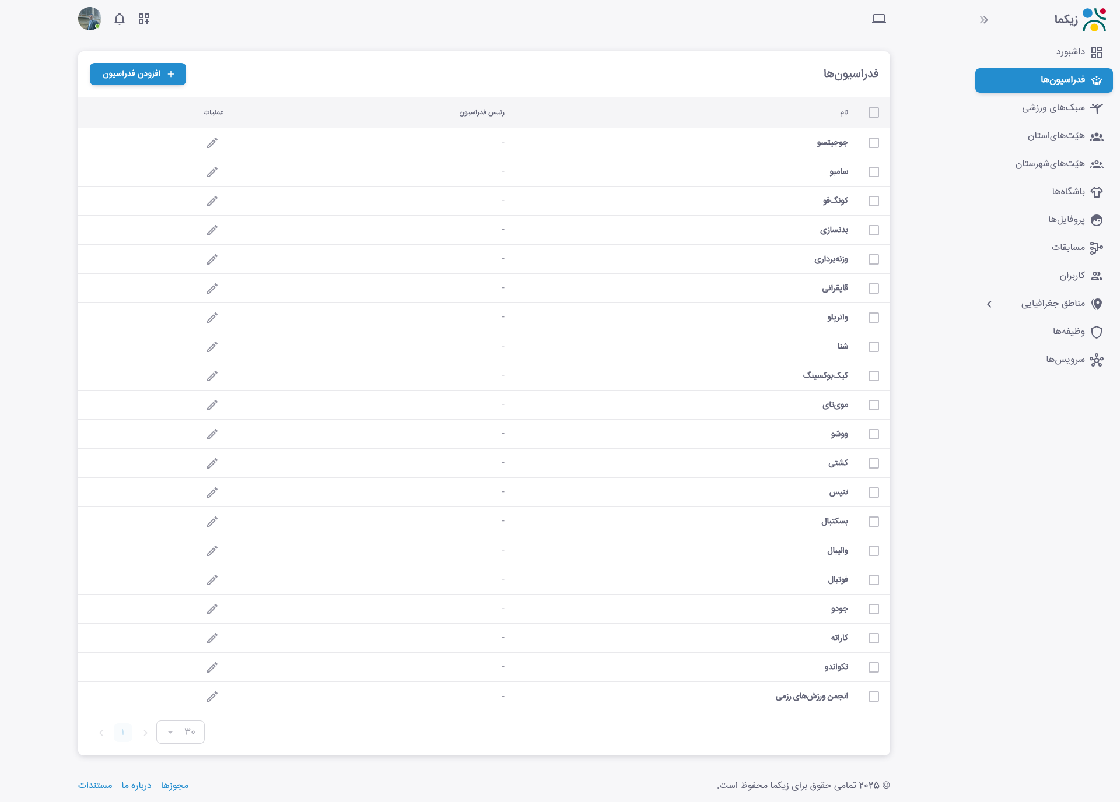

Slide 28
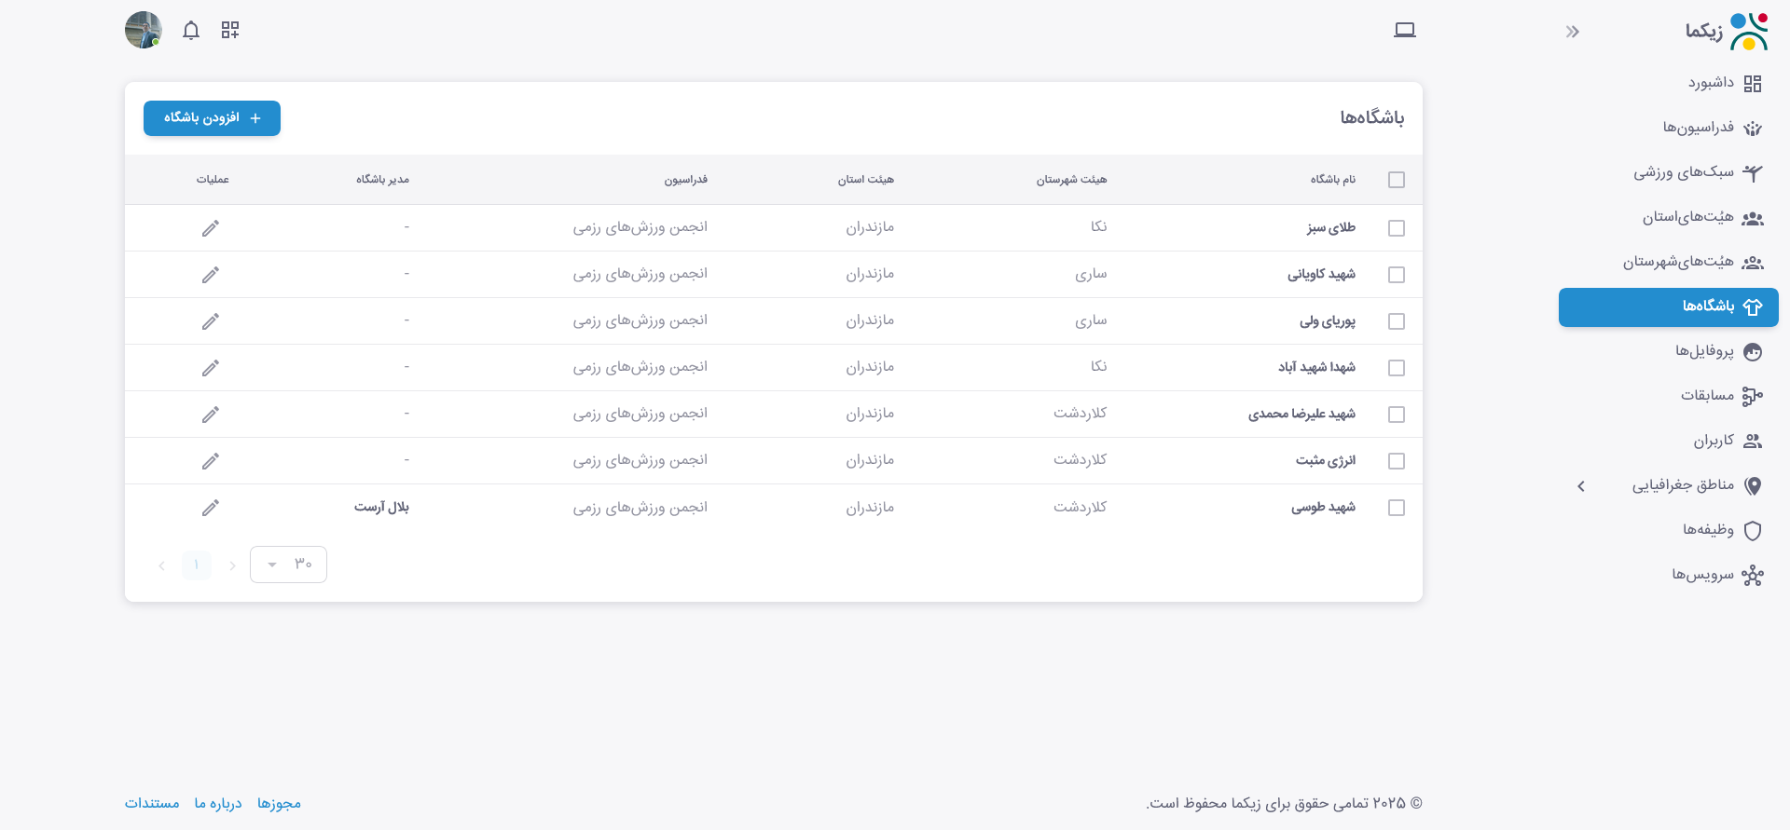

Slide 29
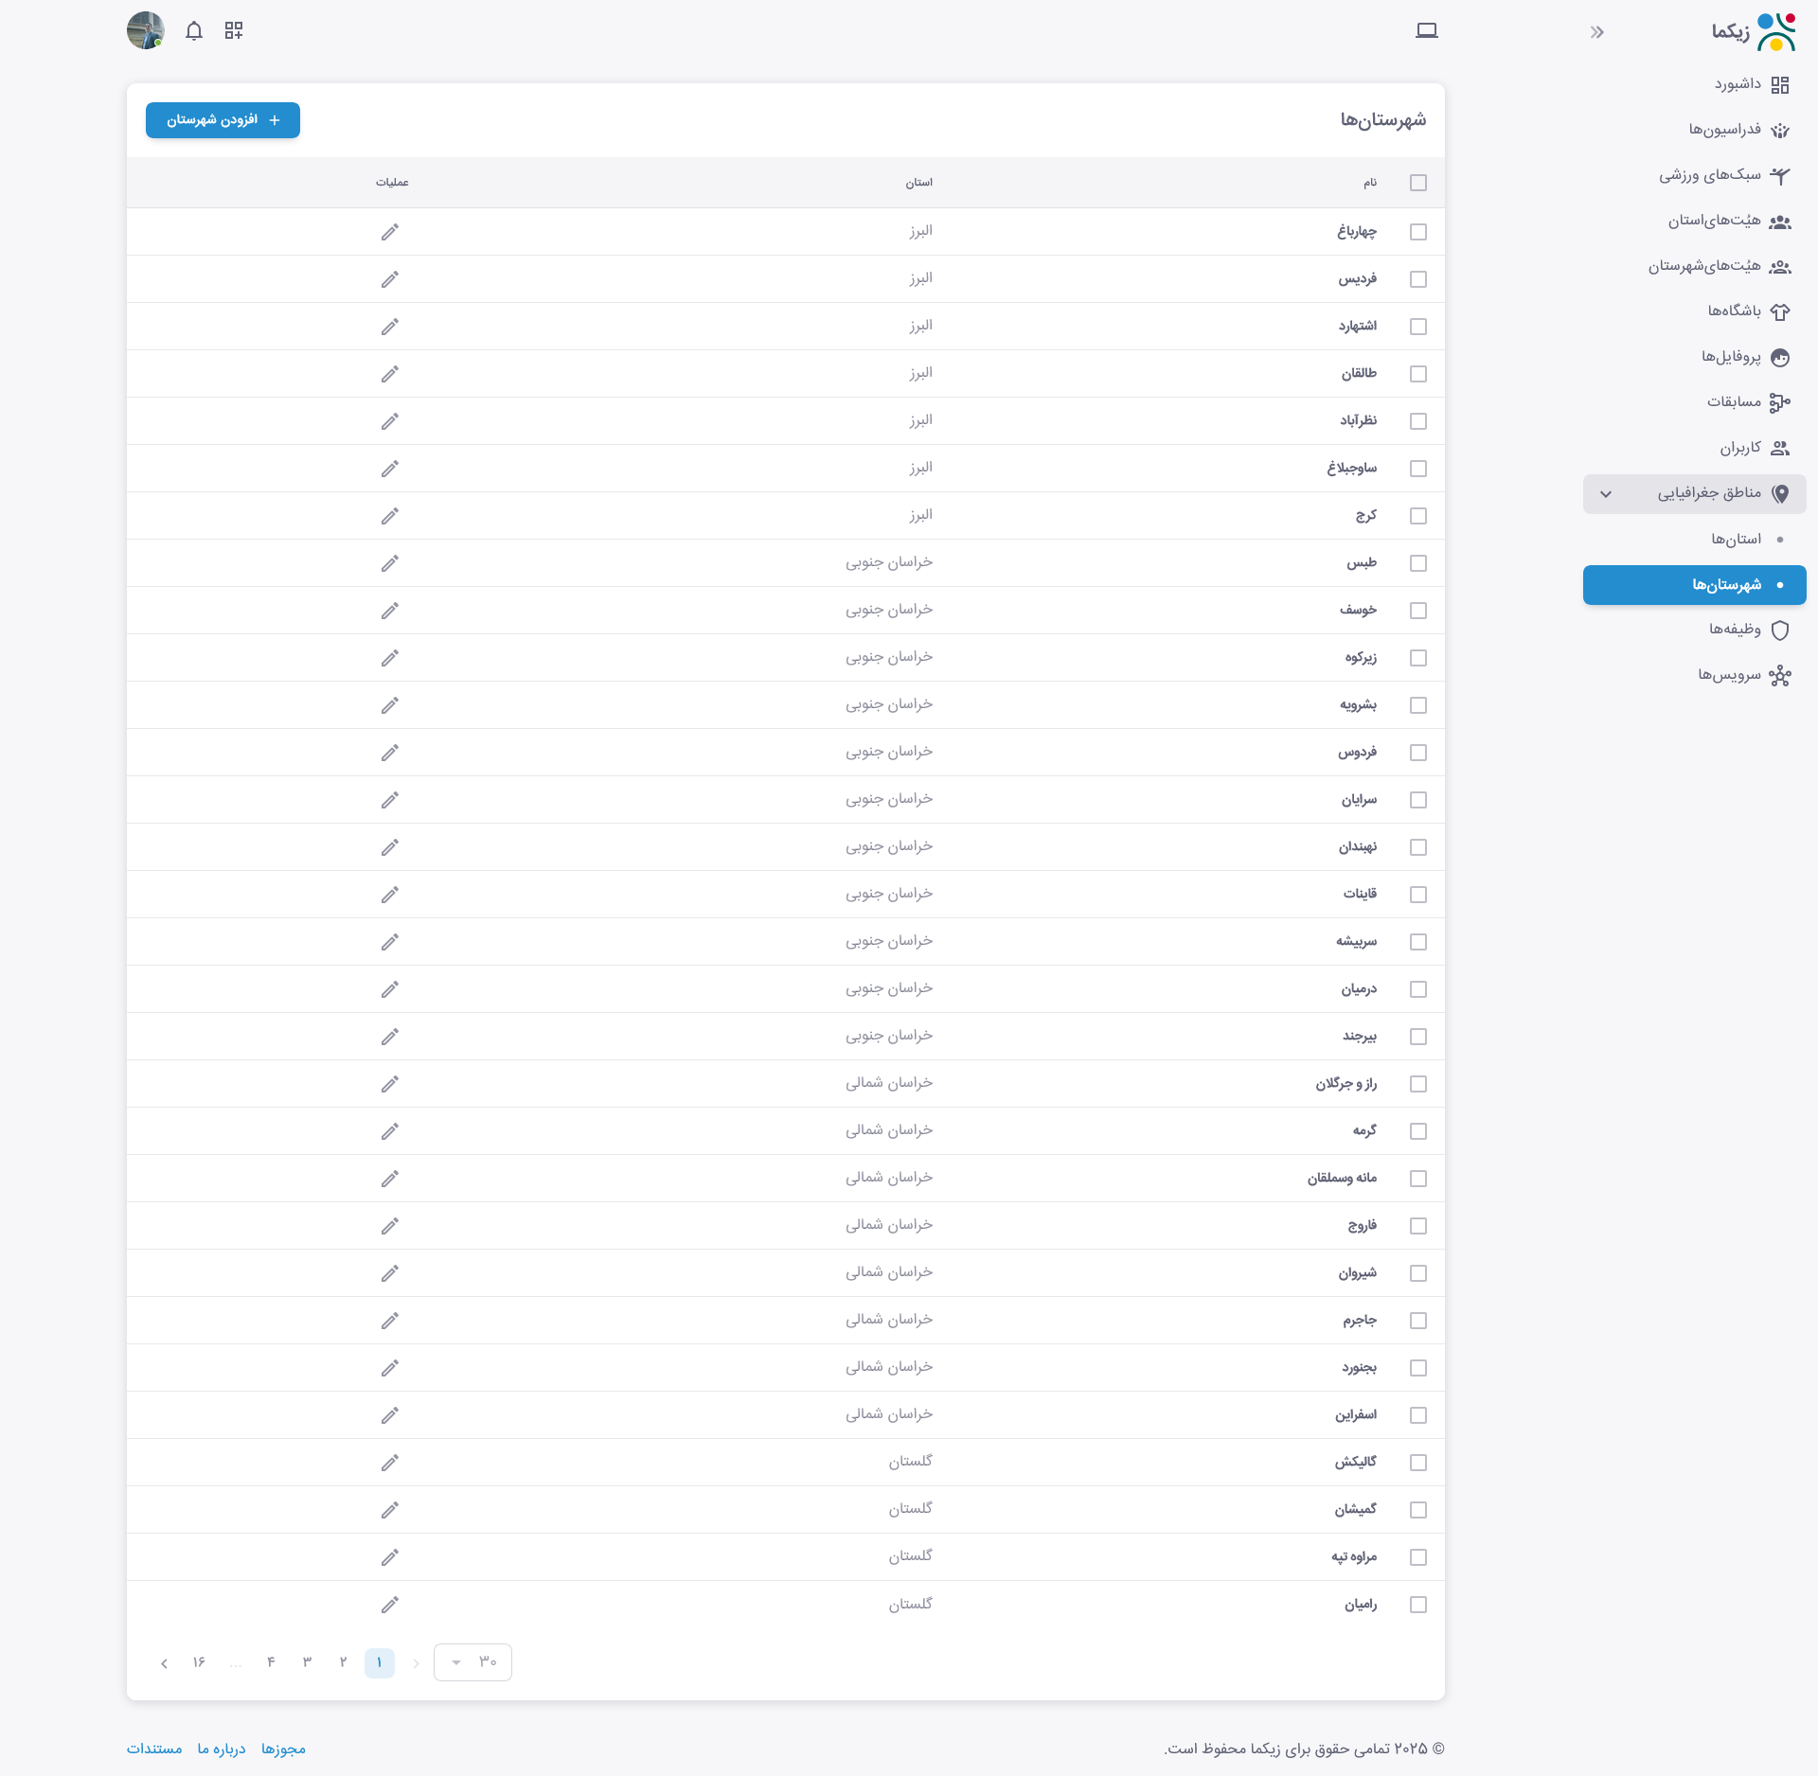

Slide 30
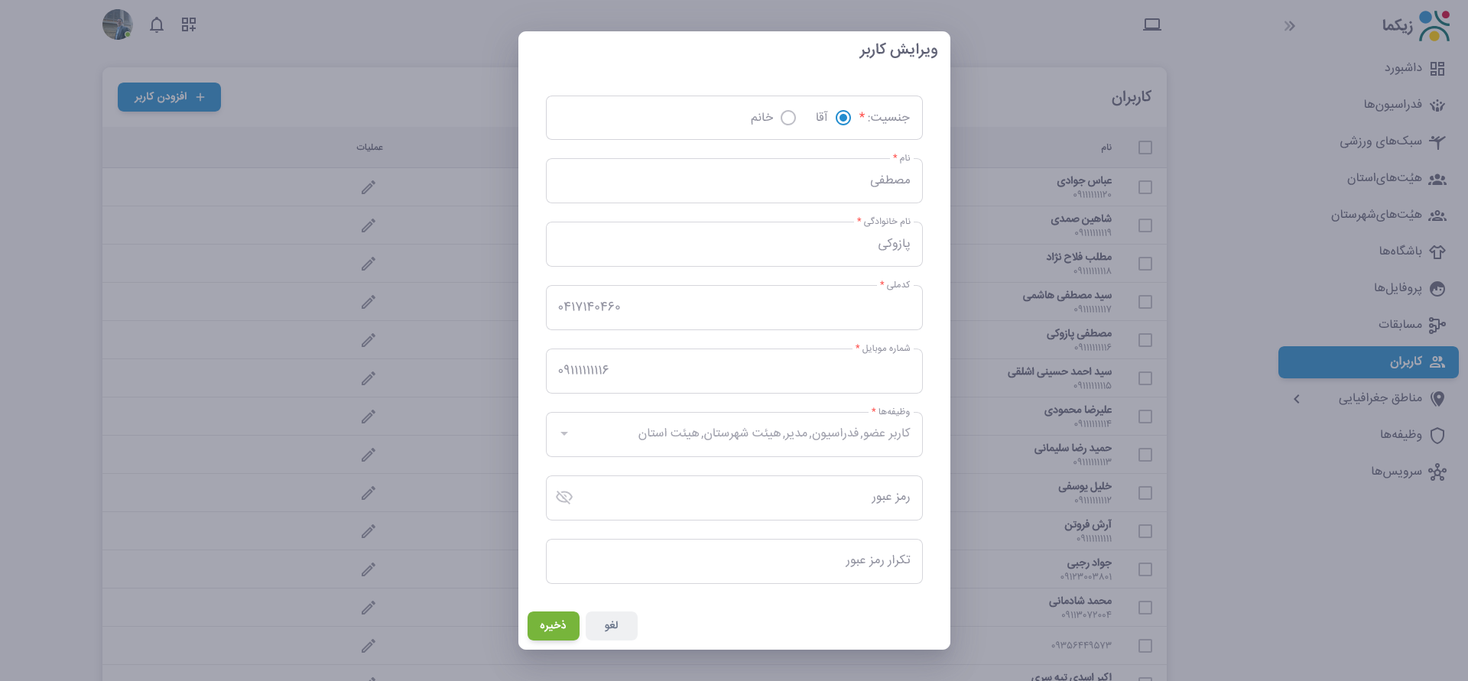

Slide 31
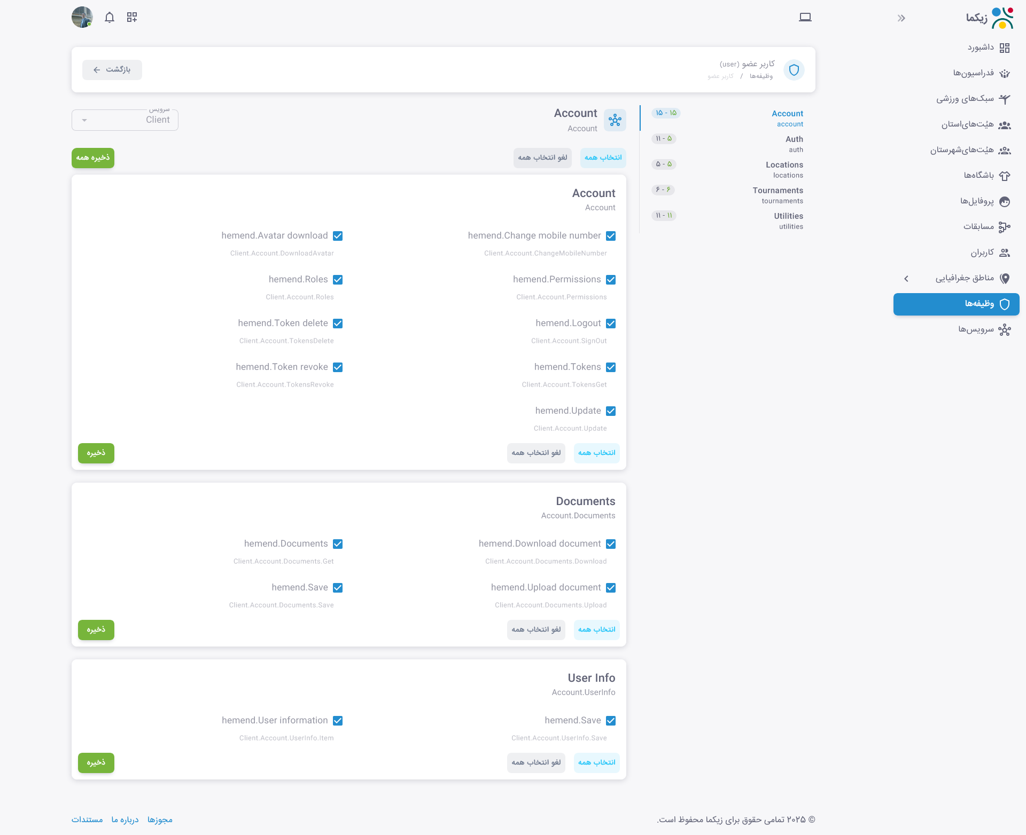

Slide 32
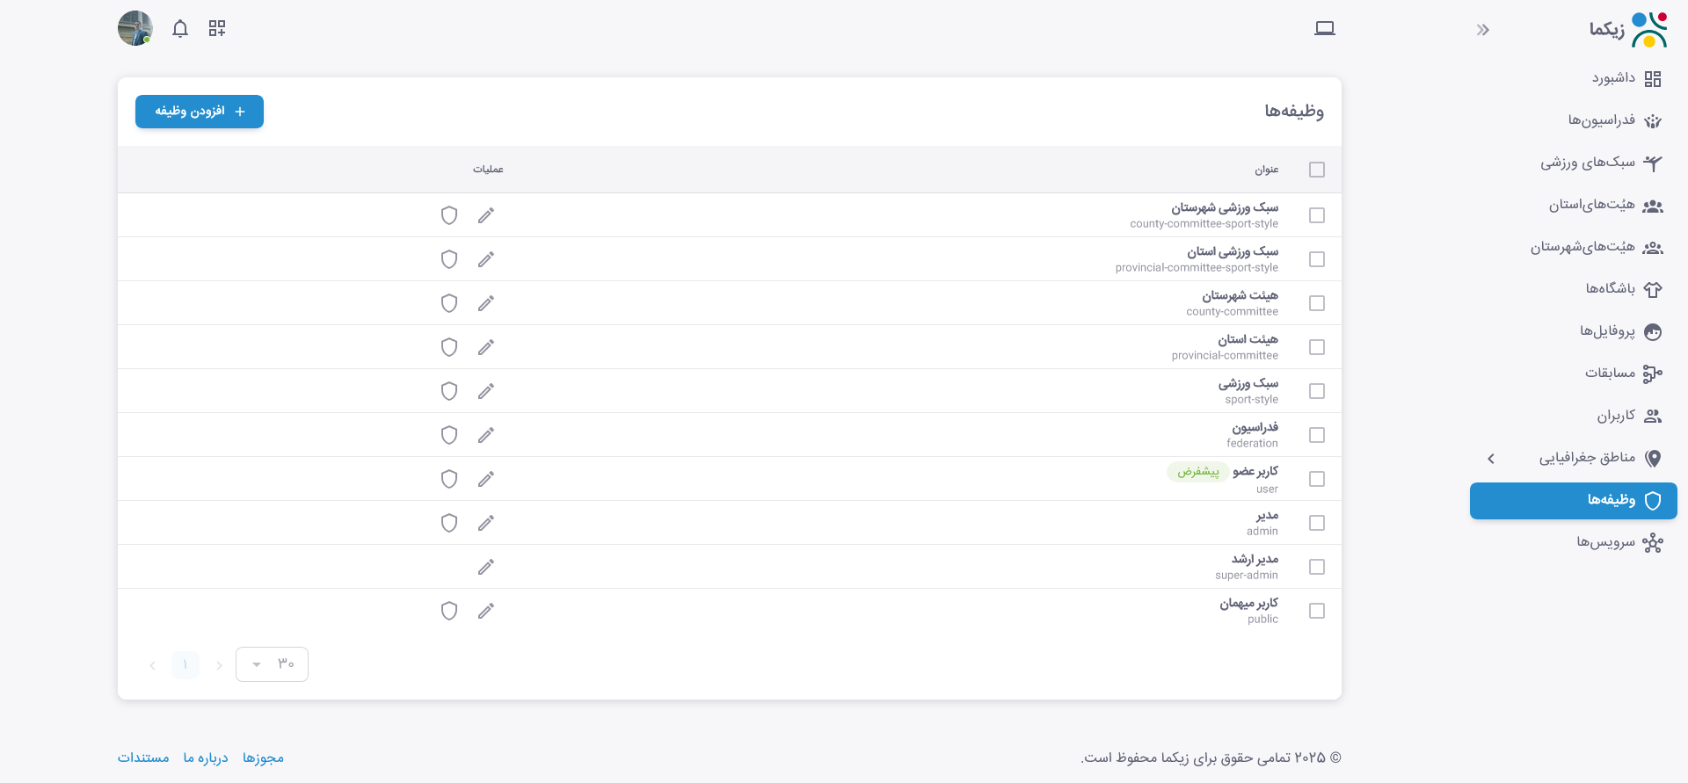

Slide 33
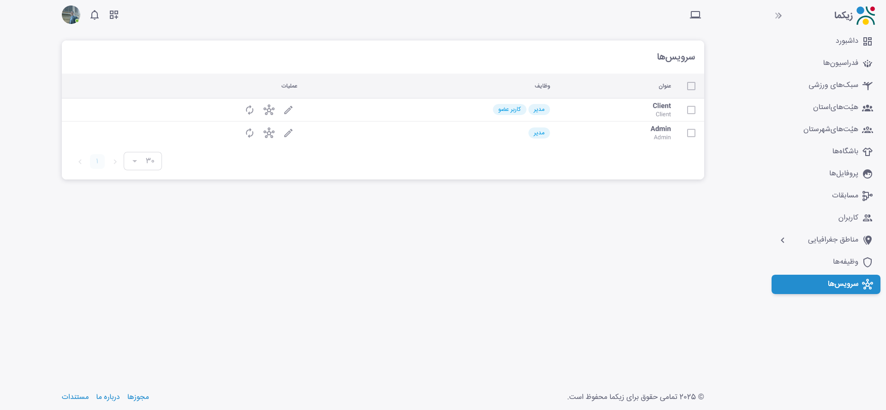

Slide 34
٥. چشم‌انداز آینده
در کوتاه مدت
گسترش پلتفرم به سایر ورزش‌ها و رقابت‌های بین‌المللی
در میان مدت
خدمات رفاهی و تخفیف‌های ویژه برای ورزشکاران و فعالان ورزشی
نیاز به گردآوری داده
تحلیل و آنالیز عملکرد ورزشی با داشبوردهای مدیریتی پیشرفته
افزودن سیستم رتبه‌بندی و امتیازدهی ورزشکاران و مربیان
اتصال به سامانه‌های ملی و فدراسیون‌های ورزشی

Slide 35
٥. چشم‌انداز آینده (کوتاه مدت)
گسترش پلتفرم به سایر ورزش‌ها و رقابت‌های بین‌المللی
امکان اضافه کردن رشته‌های ورزشی جدید
امکان تطبیق پلتفرم با استانداردهای ملی و بین‌المللی
امکان برگزاری مسابقات منطقه‌ای و بین‌المللی با قوانین سفارشی
افزودن سیستم رتبه‌بندی و امتیازدهی ورزشکاران و مربیان
توسعه سیستم ارزیابی عملکرد بر اساس مسابقات برگزار شده
ایجاد امکان بررسی و مقایسه ورزشکاران، مربیان و داوران بر اساس شاخص‌های آماری
پیاده‌سازی سیستم امتیازدهی و اعطای امکانات و مزایایی به نفرات برتر
اتصال به سامانه‌های ملی و فدراسیون‌های ورزشی
ارتباط مستقیم با فدراسیون‌های ورزشی، فدراسیون پزشکی ورزشی و سازمان ثبت احوال از طریق apiهای دوطرفه
بررسی خودکار اطلاعات هویتی، عضویت در فدراسیون‌ها و وضعیت بیمه ورزشی برای جلوگیری از مشکلات ثبت‌نام و حضور در مسابقات

Slide 36
٥. چشم‌انداز آینده (در میان مدت / نیاز به گردآوری داده)
خدمات رفاهی و تخفیف‌های ویژه برای ورزشکاران و فعالان ورزشی
تخفیف در خرید تجهیزات و لوازم ورزشی
دسترسی به بیمه‌های ورزشی با هزینه کمتر
امکان استفاده از اماکن و خدمات ورزشی با طرح‌های ویژه
تحلیل و آنالیز عملکرد ورزشی با داشبوردهای مدیریتی پیشرفته
ارائه گزارش‌های جامع و دقیق در قالب متن، نمودار و داده‌های آماری
بررسی عملکرد ورزشکاران، مربیان، داوران و مسابقات به‌صورت بلندمدت
شناسایی روندهای ورزشی و ارائه پیشنهادات به مدیران برای بهبود برنامه‌ریزی و سیاست‌گذاری

Slide 37
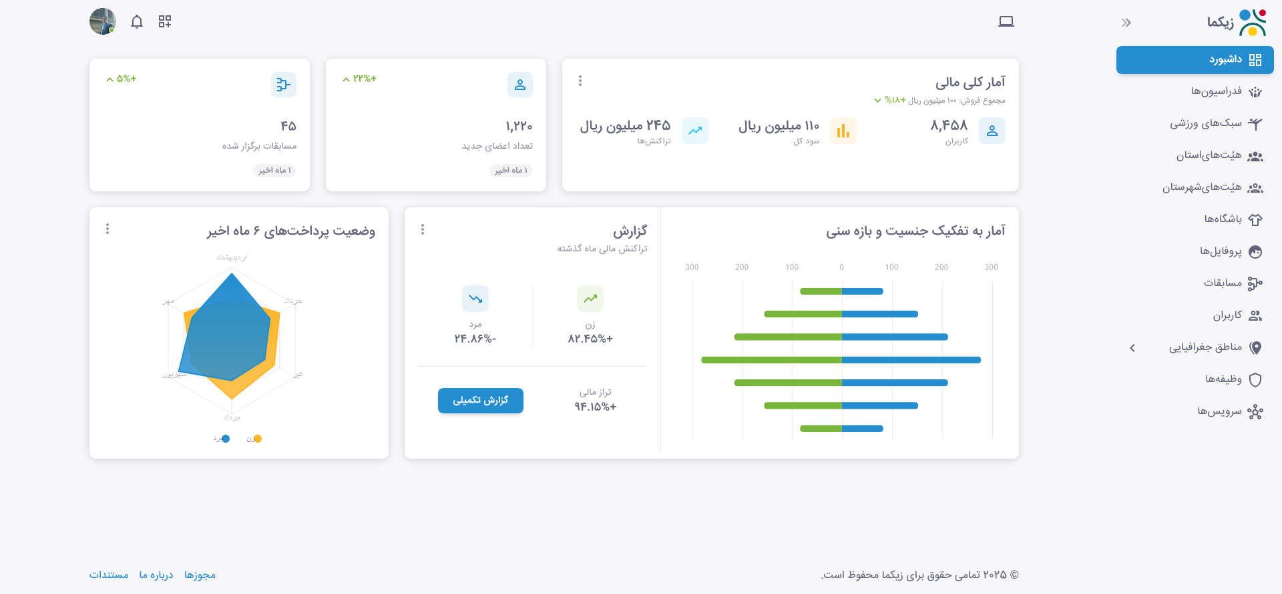

Slide 38
سپاس از همراهی صمیمانه شما

